Slide 1

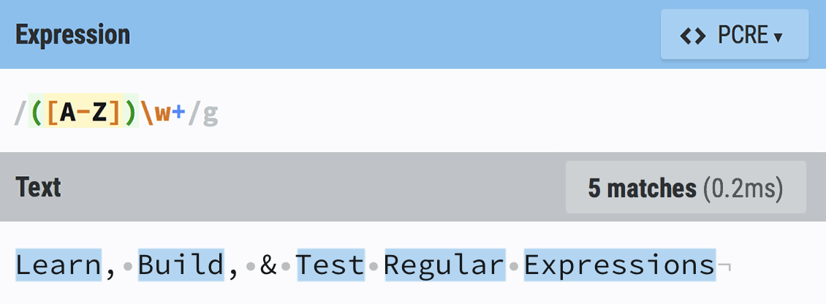
Регулярни изрази
Какво е това; кога и как се използват
Структури от данни и алгоритми

Slide 2

Съдържание
Какво са регулярните изрази
Синтаксис: Литерали и метасимволи – еscaping последователности, метасимволи за класове, количество, местоположение и др.
Регулярни изрази в .NET
Класът Regex
Класовете Match и MatchCollection
Търсене и извличане по регулярен израз
Заместване в текст с регулярен израз
Разделяне на низ по регулярен израз

Slide 3
Регулярни изрази
Регулярните изрази са мощно средство за работа с текст:
търсим и извличаме информация от даден текст по даден шаблон
валидираме текстова информация
заменяме и изтриваме поднизове в даден текст чрез шаблони
В .NET регулярните изрази имат синтаксиса на Perl 5
Например:
разпознава произволен email

Slide 4
Какво е регулярен израз?
Регулярен израз описва някаква съвкупност от символни низове чрез специална граматика за описание на низовете
Например:
обозначава всички непразни низове, които се състоят само от цифрите 0 и 1, а низът
обозначава всички телефонни номера, които имат вида 088XXXXXXX (където X е цифра)
[0-1]+
088[0-9]{7}

Slide 5
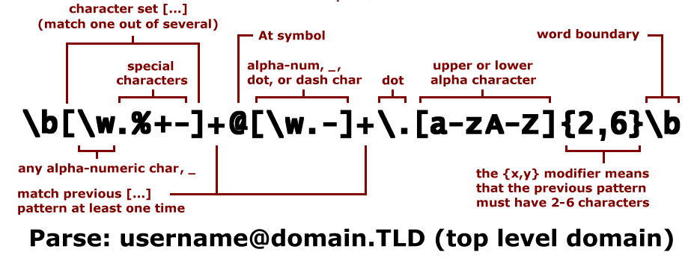
Регулярни изрази – пример

Slide 6
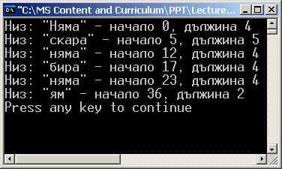
Регулярни изрази в .NET – пример
static void Main(string[] args) {
string text = "Няма скара, няма бира, няма к'во да ям.";
// Регулярен израз за търсене на текст
string pattern = @"\w*ира|скара|\w*ям\w*";
Match match = Regex.Match(text, pattern);
while (match.Success) {
Console.WriteLine(
"Низ: \"{0}\" - начало {1}, дължина {2}",
match, match.Index, match.Length);
match = match.NextMatch();
}
}

Slide 7
Валидация с регулярни изрази
Регулярните изрази са много удобни за валидация на входни данни:
Валидни email адреси:
nyakoi-lom@abv.bg, -123--@usa.net, test.test123@en.some-host.12345.com
Невалидни email адреси:
.ala.@bala.com, user@.test.ru, user@test.ru., alabala@, user@host, @eu.net
string email = "test-1.p46@ala-bala.somehost.somewhere.bg";
string regex = @"^([a-zA-Z0-9_\-][a-zA-Z0-9_\-\.]{0,49})" +
@"@(([a-zA-Z0-9][a-zA-Z0-9\-]{0,49}\.)+[a-zA-Z]{2,4})$";
bool valid = Regex.IsMatch(email, regex);
Console.WriteLine(valid);

Slide 8
Езикът на регулярните изрази
С регулярните изрази описваме низовете, които търсим в даден текст
Синтаксисът на регулярните изрази се състои от:
литерали - части от низове, които търсим
метасимволи - команди, които задават специални правила за търсене
Например, в регулярния израз
литерали са "ира", "скара" и "ям", а метасимволи са "\w", "*" и "|"
\w*ира|скара|\w*ям\w*

Slide 9
Категории метасимволи
Escaping последователности, например \*
Класове от символи, например [a-zA-Z]
За количеството (quantifiers), например * и +
За местоположението в текста, например \b
За алтернативен избор, например | (логическо "или")
Групиращи метасимволи, например ([0-9]+)
Други - например # (за коментари), $1(заместващи) и т.н.

Slide 10
Escaping последователности
\t – табулация
\r – символ за връщане на каретката CR (0x0D)
\n – символ за нов ред LF (0x0А)
\xXX – символ с ASCII код XX (шестнайсетично)
\uXXXX – Unicode символ с номер XXXX (шестнайсетично)
\\ – символ \
\* – символ *
\+ – символ +

Slide 11
Класове от символи
. – обозначава произволен символ без \n
(.|\s) – обозначава произволен символ
[символи] – обозначава произволен символ от изброените
Пример: [01] обозначава цифрата 0 или 1
[^символи] – обозначава всеки символ, който не е сред изброените
Пример: [^<>\\] обозначава всеки символ без <, > и \
[charX-charY] – обозначава символ в зададения интервал
Пример: [0-9A-F] обозначава всеки символ, който е цифра или латинска буква между A и F

Slide 12
Класове от символи
\w – буквите, цифрите и символа _ (за всички езици от Unicode)
\W – всички символи с изключение на буквите, цифрите и _
\s – символите за празно пространство (интервал, табулация, нов ред, ...)
\S – символите, които не са празно пространство
\d – десетичните цифри [0-9]
\D – всички символи, които не са десетични цифри

Slide 13
Метасимволи за количество
* – нула или повече срещания
Пример: [01]* обозначава всички символни низове, съставени от цифрите 0 или 1, включително празния низ
+ – едно или повече срещания
Пример: [A-Z]+ задава непразните символни низове, съставени от главни латински букви
? – нула или едно срещания
Пример: [A-Z]? обозначава главна латинска буква или празен низ
{n} – точно n срещания
Пример: [0-9]{3} обозначава последователност от точно 3 цифри

Slide 14
Метасимволи за количество
{n,} – поне n срещания
Пример: [0-9]{5,} обозначава последователност от поне 5 цифри
{n,m} – поне n и най-много m срещания
Пример: [0-9]{2,4} обозначава последователност от 2, 3 или 4 цифри
*? – нула или повече срещания, но най-малкият възможен брой
+? – едно или повече срещания, но най-малкият възможен брой
{n,}? – поне n срещания, но най-малкият възможен брой

Slide 15
Метасимволи за местоположение
\b – търсене само в началото или края на дума – на границата между символите \w и \W, но в рамките на \w
Пример: \b\w*бир\w*\b обозначава всички думи, съдържащи като подниз "бир", например "бира", "обирам" но не и "налей ми биричка"
Пример: .*?ра\b обозначава всички най-къси поднизове, завършващи на "ра", например "кака Мара" и "дай бира", но не и "бира няма" и "подай ми бирата"
\B – търсене само в средата на думата (без началото и края)
Пример: \w*бира\B ще намери "бира" в текста "Къде ми е бирата?", но няма да намери нищо в текста "Налей ми бира, моме ле!"

Slide 16
Метасимволи за местоположение
\A – указание за търсене само в началото на подадения текст (задава се преди низа)
Пример: \Aбира ще намери "бира" в текста "бирата е хладна", но няма да намери нищо в текста "Живот без бира не е живот!"
\z – указание за търсене само в края на текста (задава се след низа)
Пример: бира\Z ще намери "бира" в текста "налей бира", но няма да намери нищо в текста "бирата е хладна"
^ – търсене само в началото на текста (в режим multi-line и в началото на всеки ред)
$ – търсене само в края на текста (в режим multi-line и в края на всеки ред)

Slide 17
Други метасимволи
Метасимволи за избор:
A|B – задава алтернативен избор между регулярните изрази A и B
Пример: бира|скара ще намери "бира" в текста "Студена ли е бирата?", а в текста "Къде е скарата?" ще намери "скара"
Метасимволи за задаване на групи:
(група), (?<име>група) – задава група в регулярния израз (без име или с име)
Пример: \s*(?<name>\w+)\s*=\s*(\d+)
Групите се използват за логическо отделяне на части от регулярния израз и могат да имат имена

Slide 18
Регулярните изрази в .NET Framework
Намират се в System.Text.RegularExpressions:
Класът Regex
очаква регулярен израз
има методи за търсене, заместване и разделяне на низове чрез този израз
има и статични методи за всички основни операции
Класът Match
съдържа описание на едно съвпадение (стойност, начална позиция и дължина), получено в резултат от търсене с регулярен израз
позволява намиране на следващи съвпадения от търсенето, ако има такива

Slide 19
Регулярните изрази в .NET Framework
Класът MatchCollection
съдържа списък от съвпадения (получени в резултат от търсене)
Класът Group
представлява група от символи, съдържаща се в дадено съвпадение (Match). В едно съвпадение може да има няколко групи
Класът GroupCollection
съдържа списък от групи, съдържащи се в дадено съвпадение
Има и други помощни класове

Slide 20
Класът Regex
Най-важният клас за работа с регулярни изрази в .NET
Може да се ползва по два начина:
Създава се обект от класа, като в конструктора се подава регулярен израз, после се извикват методите му за обработка на текст (IsMatch, Match, Matches, Replace, Split)
Използват се статичните методи на класа (IsMatch, Match, Matches, Replace, Split), на които се подава текста за обработка и регулярен израз, който ще се използва
Първият подход е по-ефективен, ако с един и същ израз ще се обработват последователно няколко текста

Slide 21
Класът Regex – методи и свойства
IsMatch(text, pattern) – проверява дали в даден текст се среща поне един подниз, който съответства на даден регулярен израз
Match(text, pattern) – търси зададения регулярен израз в зададения текст и връща първото съвпадение като Match обект
Matches(text, pattern) – търси зададения регулярен израз в зададения текст и връща MatchCollection от всички съвпадения
Replace(text, pattern, replacement) – замества всички срещания за даден регулярен израз в даден текст със заместващ текст, който може да съдържа части от намерените съвпадения (групи в рег. израз)

Slide 22
Класът Regex – методи и свойства
string[] Split(text, pattern) – разделя даден низ на части по даден регулярен израз
Escape(text) – замества всички специални символи за езика на регулярните изрази с еквивалентни escaping последователности
Unescape(text) – обратното на Escape()
GetGroupNames() – връща масив от имената на групите, дефинирани в даден регулярен израз (групите без имена автоматично получават служебно име)
Options – свойство от тип RegexOptions, което задава някои настройки на израза (като Singleline, Multiline, IgnoreCase и IgnorePatternWhitespace)

Slide 23
Regex.IsMatch – пример
static bool IsPositiveInteger(string aNumber) {
Regex numberRegex = new Regex(@"\A[1-9][0-9]*\Z");
return numberRegex.IsMatch(aNumber);
}
static void Check(string aText) {
Console.WriteLine("{0} - {1}", aText,
IsPositiveInteger(aText) ? "positive integer" :
"NOT a positive integer");
}
static void Main(string[] args) {
Check("123456"); // 123456 – positive integer
Check("15 16"); // 15 16 – NOT a positive integer
}
Целите положителни числа започват с цифра от 1 до 9 и после имат 0 или повече цифри в края

Slide 24
Regex.Match – пример
static void Main(string[] args) {
string text = @"<html>This is a hyperlink:
<a href=""javascript:'window.close()'"">
close the window</a><br> ... and one more link: <a
target=""_blank"" href=/main.aspx class='link'> <b>
main page</b> </a>< a href = 'http://www.nakov.com'
> <img src='logo.gif'>Nakov's home site < /a >";
string hrefPattern = @"<\s*a\s[^>]*\bhref\s*=\s*" +
@"('[^']*'|""[^""]*""|\S*)[^>]*>" +
@"(.|\s)*?<\s*/a\s*>";
Match match = Regex.Match(text, hrefPattern);
while (match.Success) {
Console.WriteLine("{0}\n\n", match);
match = match.NextMatch();
}
}
Notes:
Как работи примерът?
започва със символа "<" и преминава през празното пространство след него (ако има)
търси символ "a", следван задължително от празно пространство
преминава през неопределен брой символи докато намери дума "href" (ако тагът има други атрибути преди "href", ги пропуска)
търси символа "=", евентуално предшестван и следван от празно пространство
ако следват двойни кавички или апостроф, преминава през 0 или повече символа до намиране на съответни затварящи двойни кавички или апостроф
ако не следват двойни кавички или апостроф, преминава през 0 или повече символа различни от празно пространство
пропуска всички символи до намиране на символ ">" и преминава през него
преминава през 0 или повече произволни символи, като се стреми броят им да е минимален (помислете защо е нужно това?)
търси затварящ таг "</a>", евентуално съдържащ на места разделящи символи празно пространство (whitespace)
Всички съвпадения се намират последователно чрез Match.NextMatch()

Slide 25
Regex.Matches – пример
static void Main() {
// Регулярен израз за търсене на думи на кирилица
Regex regex = new Regex(@"\b[А-Яа-я]+\b");
String text = "The Bulgarian word 'бира' (beer) often" +
" comes with the word 'скара' (grill).";
MatchCollection matches = regex.Matches(text);
foreach (Match match in matches) {
Console.Write("{0}:{1} ", match); // бира скара
}
}

Slide 26
Класът Match – методи и свойства
Success – връща дали търсенето е намерило нещо
Value – връща стойността на съвпадението
Index – връща позицията на съвпадението в текста
Length – връща дължината на съвпадението
NextMatch() – предизвиква продължаване на търсенето от края на текущата съвпадение и връща следващото съвпадение (ако има)
Groups – връща групите, съдържащи се в съвпадението във вид на GroupCollection
Captures – връща CaptureCollection от Capture обектите, образуващи съвпадението

Slide 27
Regex.Match – пример
static void Main() {
// Регулярен израз за търсене на думи на латиница
Regex regex = new Regex(@"\b[A-Za-z]+\b");
String text = "Бирените историците смятат, че същинският " +
"хмел (Humulus lupulus) влязъл трайно в " +
"пивоварството едва през IX век.";
Match match = regex.Match(text);
while (match.Success) {
Console.Write("{0}:{1} ", match, match.Index);
match = match.NextMatch();
} // Резултат: Humulus:47 lupulus:55 IX:103
}

Slide 28
Работа с групи
Групите в регулярните изрази дават възможност за извличане и обработка на отделните части от изразите
Групите се задават със скоби и могат да имат имена
Групите могат да се влагат една в друга
За извличане на всички групи от дадено съвпадение (Match) се използва свойството Groups, което връща GroupCollection
Групите, за които не са зададени имена, могат да се извличат по номер
Номерацията става по реда на отварящите скоби

Slide 29
Работа с групи – пример
String text = "gosho 62.44.18.124 02:44:50\n" +
"root 193.168.22.18 22:12:38";
string pattern =
@"(?<name>\S+)\s+(?<ip>[0-9\.]+)\s+(?<time>[0-9:]+)";
MatchCollection matches = Regex.Matches(text, pattern);
foreach (Match match in matches) {
Console.WriteLine("name={0,-8} ip={1,-16} time={2}",
match.Groups["name"], match.Groups["ip"],
match.Groups["time"]);
}
<потребител> <IP адрес> <време в системата>

Slide 30
Regex.Replace – пример
static void Main() {
String text = "Here is the link:<br>" +
"[URL=http://www.devbg.org]БАРС[/URL]<br>\n" +
"and the logo:[URL=http://www.devbg.org][IMG]\n" +
"http://www.devbg.org/basd-logo.png[/IMG][/URL]\n";
string pattern = @"\[URL=(?<url>[^\]]+)\]" +
@"(?<content>(.|\s)*?)\[/URL\]";
string newPatt = "<a href=\"${url}\">${content}</a>";
string newText =
Regex.Replace(text, pattern, newPatt);
Console.WriteLine(newText);
}
За да заместим тагове [URL=…] … [/URL] с HTML хипервръзки <a href = …> … </a>

Slide 31
Regex.Split – пример
Извличане на email адреси от списък с най-различни разделители:
Ако използваме групи в разделящия регулярен израз, те участват в резултата:
String text = "zuzi@mail.bg;; cici@abv.bg, " +
"bob@mail.bg\n\nfn12345@fmi.uni-sofia.bg\n" +
" mente@eu.int | , , ;;; gero@dir.bg";
string splitPattern = @"[;|,|\s|\|]+";
string[] emails = Regex.Split(text, splitPattern);
Console.WriteLine(String.Join(", ", emails));
// Резултат: zuzi@mail.bg, cici@abv.bg, bob@mail.bg,
// fn12345@fmi.uni-sofia.bg, mente@eu.int, gero@dir.bg
string[] parts = Regex.Split("скара-бира", "(-)");
// parts = {"скара", "-", "бира")

Slide 32
Настройки с Regex.Options
IgnoreCase – задава търсене, което игнорира регистъра на буквите (малки/главни)
Multiline – задава режим за търсене "multi-line". Метасимволите ^ и $ в този режим означават начало и край на ред
Singleline – задава режим за търсене "single-line". Метасимволът . в този режим има значение "всеки символ, включително \n"
IgnorePatternWhitespace – игнорира празното пространство и коментарите (# …) в рег. израз

Slide 33
RegexOptions – примери
String text = "Бирата намаля. Дайте още бира!";
string pattern = @"\bбир\w*\b";
MatchCollection matches = Regex.Matches(text, pattern, RegexOptions.IgnoreCase);
foreach (Match match in matches)
{
Console.Write("{0} ", match);
}
// Заради опцията IgnoreCase резултатът е: Бирата бира
String text = "Бирата намаля.\nДайте още бира!";
string pattern = @"^\w+"; \\ търсим думи в началото на ред
MatchCollection matches = Regex.Matches(text, pattern, RegexOptions.Multiline);
foreach (Match match in matches)
{
Console.Write("{0} ", match);
}
// Заради опцията Multiline резултатът е: Бирата Дайте

Slide 34
Escaping на регулярен израз
При динамично конструиране на регулярен израз трябва да се escape-ват всички данни, идващи от външни източници
Ето например как можем да търсим къде се среща дадена дума в даден текст:
Какво ще намери този код ако бяхме пропуснали escaping-а и потребителят въведе за търсене "\w*" или ".*"?
Каква друга грешка има в кода? Какво ще стане ако потребителят въведе празен низ?
String text = @"Всички форми на думата 'бира' в даден" +
@" текст можем да намерим с регулярния израз " +
@"\b(Б|б)ир(((а|ичка)(та)?)|((и|ички)(те)?))\b.";
string word = Console.ReadLine();
String pattern = @"\b" + Regex.Escape(word) + @"\b";
Match match = Regex.Match(text, pattern);

Slide 35
Кога да ползваме рег. изрази?
Регулярните изрази се поддържат трудно!
Ако използвате сложни регулярни изрази, помислете дали ще можете с лекота да ги променяте след 3 месеца! Ами след 1 година?
А вашите колеги ще могат ли при нужда да ги променят?
Като правило избягвайте сложни регулярни изрази
Разбивайте проблема на части и пишете по-прости регулярни изрази за всяка част
Например за изваждане на всички изречения с главни букви първо извадете изреченията, а след това проверете дали са от главни букви

Slide 36
Ами ефективността?
Ефективността на регулярните изрази може да бъде трагично ниска, ако бъдат използвани неправилно
Например следният код може да умори за доста време дори завидно бърза машина:
String text = "aaabacabababaccbacbcbccacbcbccbacccccc";
string pattern = @"(\w*ab|\w*ac|\w*aa|\w*c)*cccccc";
Match m = Regex.Match(text, pattern);

Slide 37
Регулярни изрази – още примери
Размяна на първите две думи в даден низ:
Понеже групите нямат имена, се означават съответно с $1, $2 и $3
Парсване на декларации <var>=<value>:
String text = " няма бира, дай ракия!";
string pattern = @"\A\s*(\w+)(\W+)(\w+)";
string newText = Regex.Replace(text, pattern,"$3$2$1");
Console.WriteLine(newText);
// Резултат: бира няма, дай ракия!
String text = "server=mail.bg\nuser=u1\npass=!mente17";
string pattern = @"(\w+?)\s*=\s*(\S+)\s*";
MatchCollection matches = Regex.Matches(text, pattern);
foreach (Match m in matches)
Console.WriteLine("var={0} value={1}",
m.Groups[1], m.Groups[2]);

Slide 38
Регулярни изрази – още примери
Парсване на дати:
String text = "17.03.2004 12:11:05";
string pattern =
@"\A(?<day>\d+) # day in the beginning
(\.|\/) # separator (. or /)
(?<month>\d+) # month
(\.|\/) # separator (. or /)
(?<year>(19|20)?\d{2}) # year (19XX, 20XX or XX)
\s+ # whitespace
(?<hour>\d+) # hour
: # separator
(?<min>\d+) # minutes
(:(?<sec>\d+))? # seconds (optional)";
Match match = Regex.Match(text, pattern,
RegexOptions.IgnorePatternWhitespace);
(примерът продължава)

Slide 39
Регулярни изрази – още примери
Парсване на дати:
Премахване на пътя от името на файл:
if (match.Success)
{
GroupCollection gr = match.Groups;
Console.WriteLine("day={0} month={1} year={2}\n" +
"hour={3} min={4} sec={5}",
gr["day"], gr["month"], gr["year"],
gr["hour"], gr["min"], gr["sec"]);
}
else
{
Console.WriteLine("Invalid date and time!");
}
String fileName = @"/home/nakov/sample.tar.gz";
String file = Regex.Replace(fileName, @"^.*(\\|/)", "");

Slide 40
Търсите готови изрази?
Не е нужно да знаете всичко за регулярните изрази
Има сайтове, където можете да намерите на готово каквото ви трябва:
Regular Expressions Library – http://www.regexlib.com/
3 Leaf: .NET Regular Expression Repository – http://www.3leaf.com/resources/articles/regex.aspx
Има и инструменти за създаване и тестване на рег. изрази:
The Regulator – http://royo.is-a-geek.com/iserializable/regulator/
The Regex Coach – http://www.weitz.de/regex-coach/
RegEx Storm - http://regexstorm.net/reference
RegExpr - https://regexr.com/
Regular expressions 101 - https://regex101.com/

Slide 41

Какво научихме днес?
Регулярните изрази са мощно средство за работа с текст (търсене и заместване, извличане, валидиране на текст и други)
С тях описваме низовете, които търсим в даден текст, с помощта на специален език
Синтаксисът му се състои от:
литерали - частите от низове, които търсим
метасимволи - команди, които задават специални указания и правила за търсене – еscape последователности, класове символи, количество, местоположение и др.

Slide 42
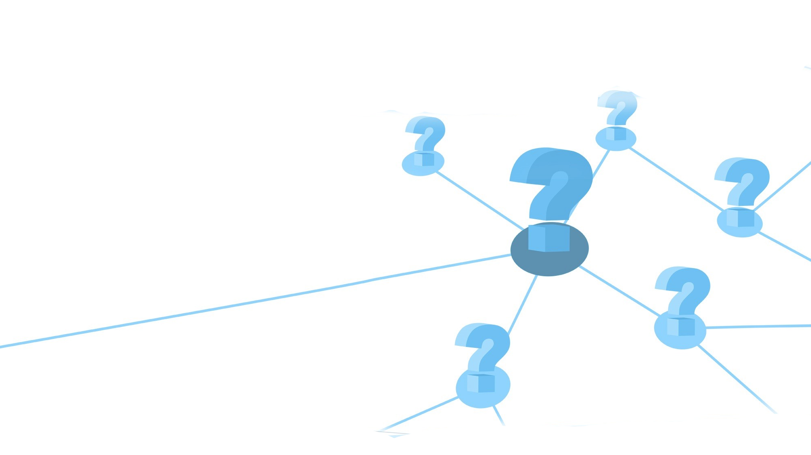

Регулярни изрази
Въпроси?

Slide 43

Договор за ползване
Този курс (слайдове, примери, задачи и др.) се разпространяват под свободен лиценз "Creative Commons Attribution-NonCommercial-ShareAlike 4.0 International"
Базиран е на презентация за регулярните изрази на Светлин Наков и на друга, направена съвместно с Георги Пенков.

